Slide 1


EV 배터리 열폭주 감지 및 물리적 분리 시스템
실시간 온·전류 모니터링 및 FSM 기반 메커니즘을 통한 2차 피해 최소화 솔루션 (중간 발표)
PRESENTATION TYPE 프로젝트 중간 발표
KEY TECHNOLOGY Arduino / Python / FSM / 3D Simulation
DATE 2026. 08

Slide 2










OVERVIEW 02 / 11
발표 목차 (Index)
01
02
03
04
05
프로젝트 소개
아두이노
프로그래밍 테스트
3D 시뮬레이션
기능 요구 사항
06
07
08
09
10
동작 시퀀스
적정 기술 선택
논리 전개 과정
진행 과정
보완할 점

Slide 3


SECTION 01 03 / 11
1. 프로젝트 소개 - 개발 목표
프로젝트 배경
핵심 목표
전기차(EV) 보급 확대에 따라 배터리 열폭주(Thermal Runaway)로 인한 대형 화재 사고 및 2차 인명·재산 피해 우려가 급증하고 있음.
EV 배터리의 열폭주를 조기에 감지하고, 위험 상황 발생 시 배터리를 차량 물리 프레임으로부터 즉시 분리하여 2차 피해를 최소화함.
시스템 기대 효과
초기 단계에서의 신속한 경보 발생 및 물리적 분리 메커니즘을 통해 차량 전체 화재 전이 방지 및 탑승자 골든타임 확보

Slide 4









SECTION 01 04 / 11
1. 프로젝트 소개 - 시스템 메커니즘
1. 실시간 모니터링
2. FSM 상태 판단
3. 경고 및 반응
4. 배터리 물리 분리
온도 센서 & 전류 센서로 배터리 상태 상시 측정
Finite State Machine 알고리즘 기반 위험도 판정
LED & 부저 경고 알림 발생
서보모터 분리 메커니즘 즉시 동작
FSM (Finite State Machine) 상태 정의
하드웨어 구동 메커니즘
•
NORMAL: 정상 온·전류 범위 (안전 모니터링)
DANGER 상태 진입 시 수 ms 이내에 서보모터에 분리 신호를 전달하며, 기계적 락(Lock) 구조를 해제하여 배터리 팩을 하부로 안전하게 이탈시킵니다.
•
WARNING: 임계치 접근 (LED 1차 경고)
•
DANGER: 열폭주 징후 감지 (부저 + 분리 명령 작동)

Slide 5


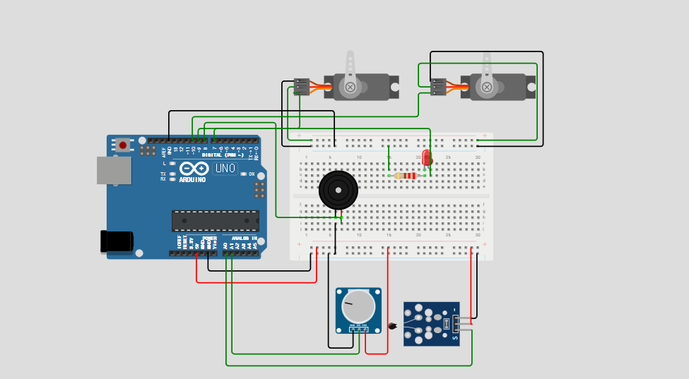


SECTION 02 05 / 11
2. 아두이노 - 회로 구성
주요 하드웨어 구성 요소
•
Arduino Uno 1개
•
NTC 온도 센서 1개
•
가변저항 1개
•
LED 1개
•
부저 1개
•
서보모터 2개
[ 아두이노 회로 구성도 사진 공간 ]
이곳에 실제 구성한 회로도 및 핀 연결 사진을 삽입하세요.
(추후 사용자가 이미지 파일 삽입 예정)

Slide 6
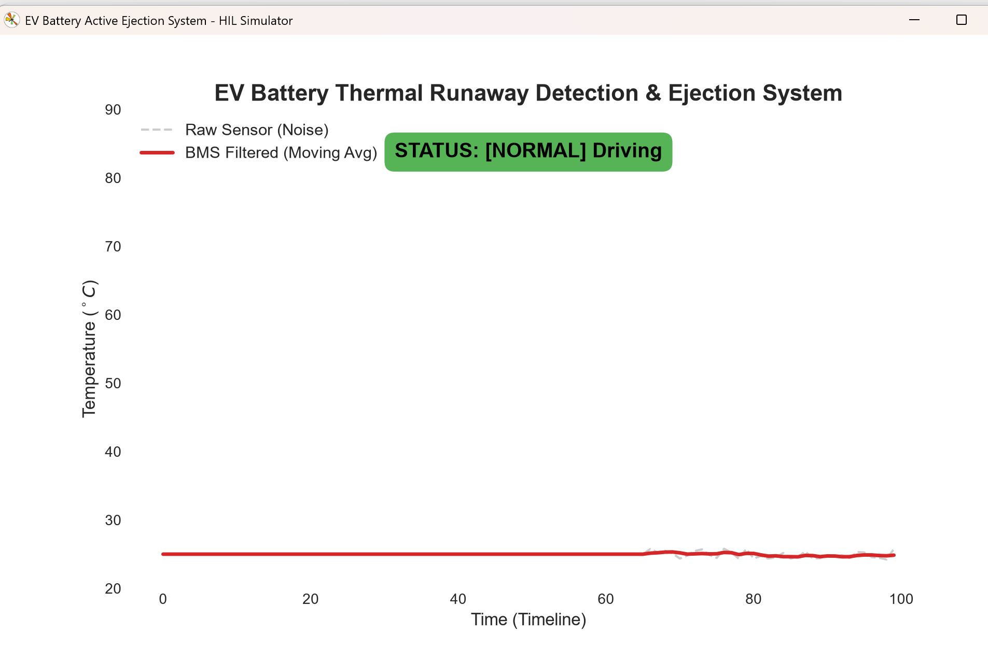

SECTION 02 05 / 11
3. 프로그래밍 테스트
[0~5초] 정상 주행:현재 보시는 회색 선은 실제 센서의 원시 데이터(노이즈)이며, 빨간 선은 이동 평균 수식
을 적용해 노이즈를 제거한 BMS 판단 기준선입니다. 현재는 정상 주행 중입니다.
$$y[n]=1/N\sum_{i=0}^{N−1}{x[n−i]}$$
[ 아두이노 회로 구성도 사진 공간 ]
이곳에 실제 구성한 회로도 및 핀 연결 사진을 삽입하세요.
(추후 사용자가 이미지 파일 삽입 예정)

Slide 7
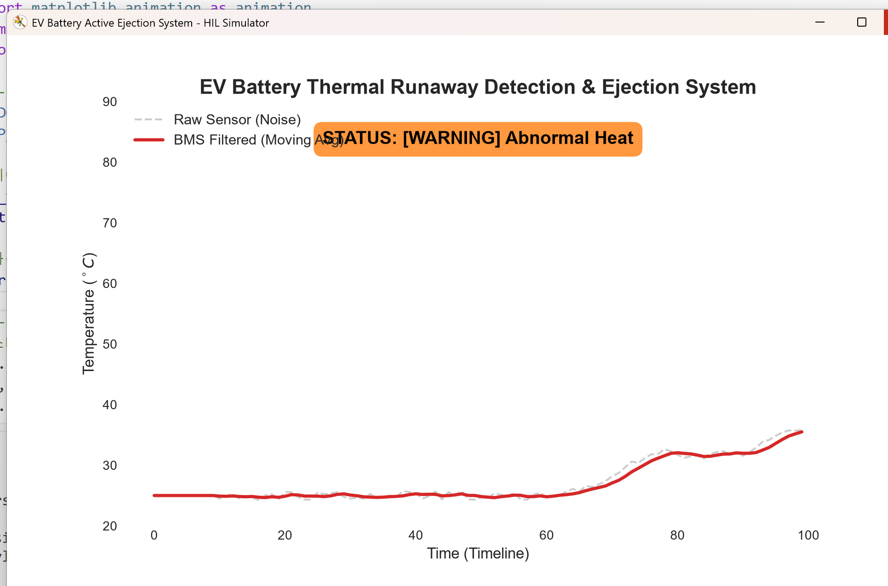
SECTION 02 05 / 11
프로그래밍 테스트
[5~9초] 이상 발열: 상단 상태창이 주황색(WARNING)으로 변했습니다. 배터리 내부 단락으로 온도가 서서히 오르고 있지만, 아직 열폭주 임계 기울기 α에는 도달하지 않았습니다.
[ 아두이노 회로 구성도 사진 공간 ]
이곳에 실제 구성한 회로도 및 핀 연결 사진을 삽입하세요.
(추후 사용자가 이미지 파일 삽입 예정)

Slide 8
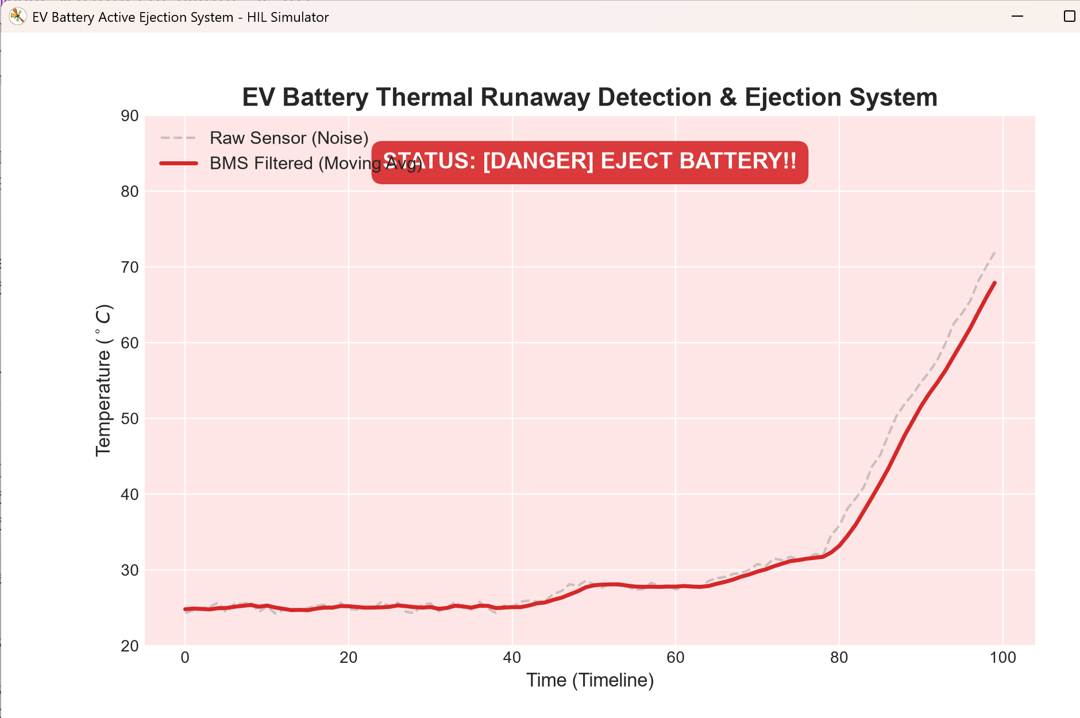
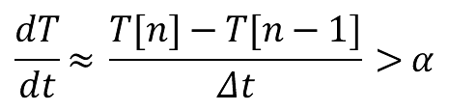
SECTION 02 05 / 11
프로그래밍 테스트
[9~12초] 열폭주 및 물리적 투하: 온도가 급상승하며 dT/dt값이 임계치를 돌파했습니다 화면이 붉게 변하며 시스템이 배터리 하단 래치를 해제(EJECT)하라는 명령을 내립니다.
$$\frac{dT}{dt}≈\frac{T[n]−T[n−1]}{Δt}>α$$
[ 아두이노 회로 구성도 사진 공간 ]
이곳에 실제 구성한 회로도 및 핀 연결 사진을 삽입하세요.
(추후 사용자가 이미지 파일 삽입 예정)

Slide 9
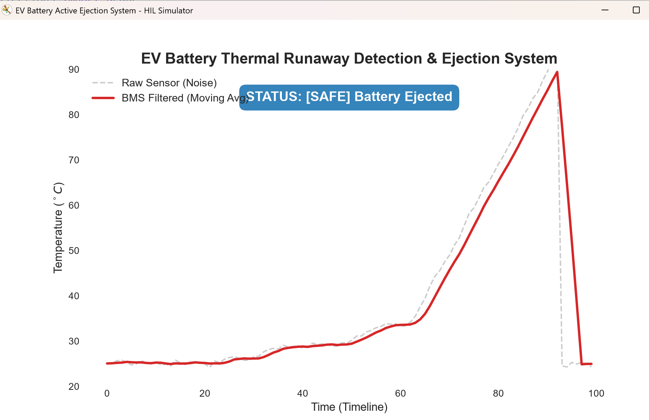
SECTION 02 05 / 11
프로그래밍 테스트
[12초 이후] 대피 완료:"투하가 완료되어 센서 연결이 해제(실온 복귀)되었고, 차량은 보조 전원으로 안전하게 대피한 상태(SAFE)를 보여줍니다."
[ 아두이노 회로 구성도 사진 공간 ]
이곳에 실제 구성한 회로도 및 핀 연결 사진을 삽입하세요.
(추후 사용자가 이미지 파일 삽입 예정)

Slide 10
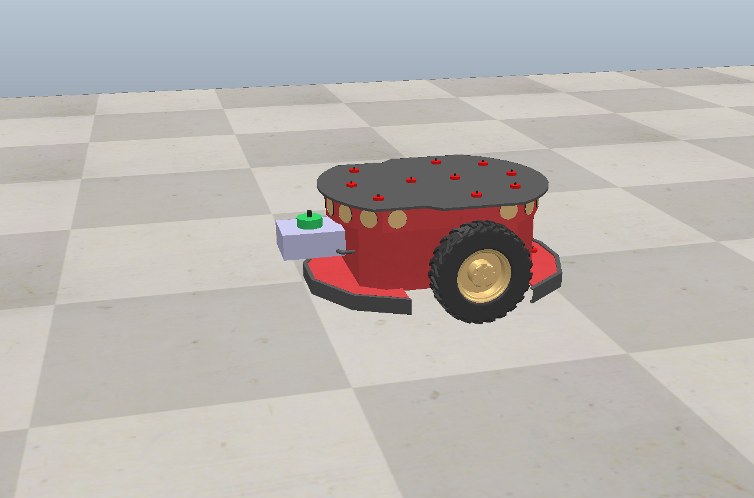




SECTION 04 09 / 11
4. 3D 시뮬레이션
왜 필요한가?
Tinkercad는 회로와 아두이노 코드(FSM 로직)는 검증할 수 있지만, 배터리 팩이 실제로 차체에서 분리되어 중력으로 낙하하는 장면은 보여줄 수 없습니다. 그 부분만 따로 3D 물리 엔진(CoppeliaSim)으로 만들었습니다.
즉, 이 파트는 새로운 회로나 로직이 아니라 아두이노 FSM이 내리는 "배터리 분리" 결정을 3D로 시각화한 것입니다.
[ 3D 시뮬레이션 영상 / 시연 공간 ]
실행 영상 또는 GIF 애니메이션 파일을 여기에 삽입하세요.

Slide 11
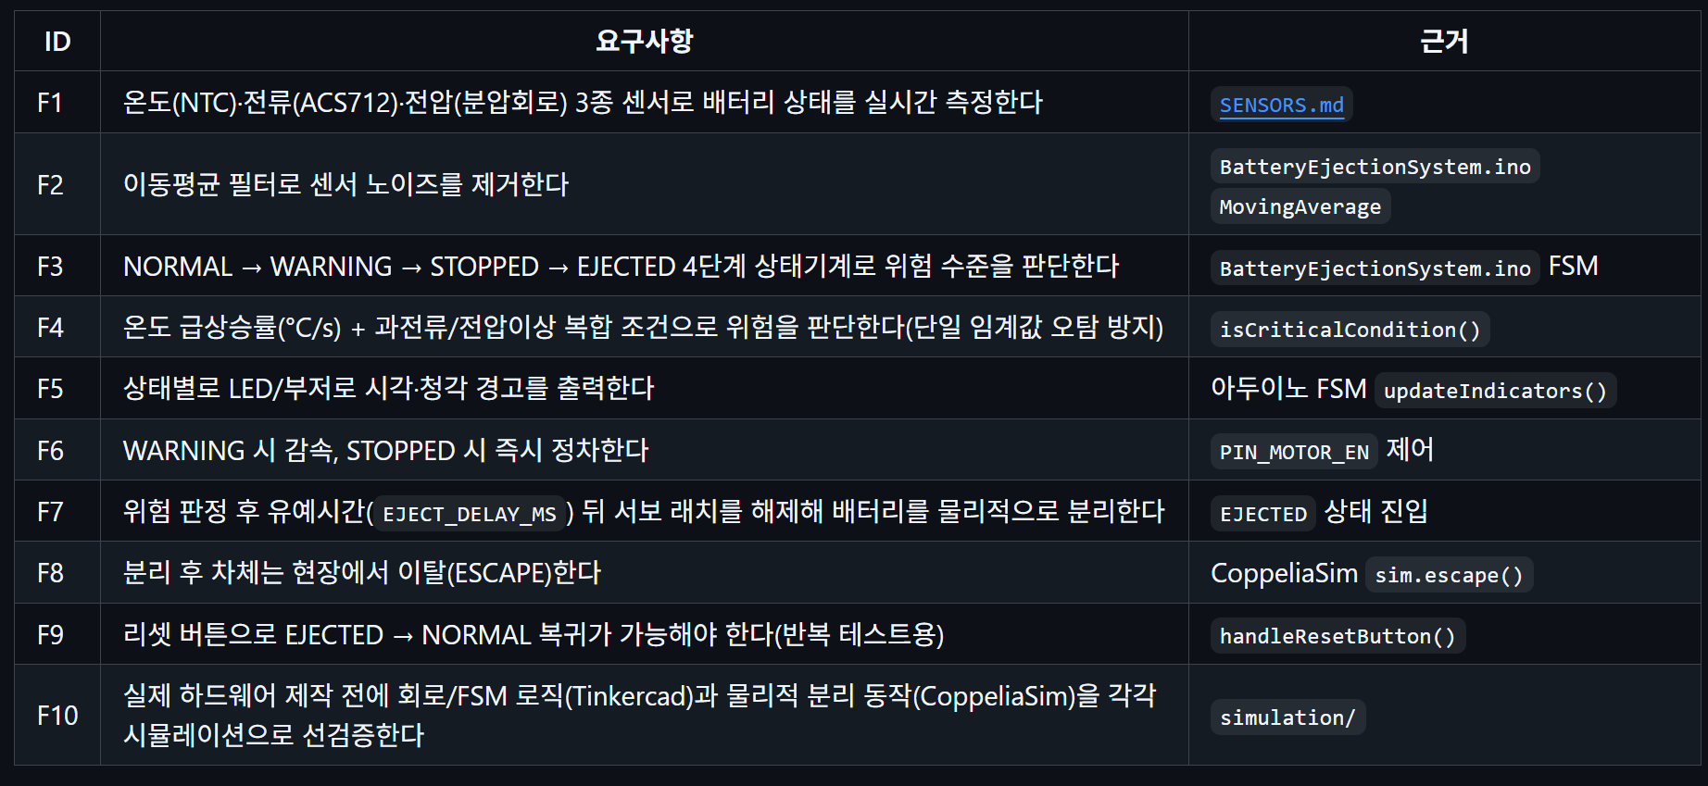
SECTION 04 09 / 11
5. 기능 요구사항

Slide 12
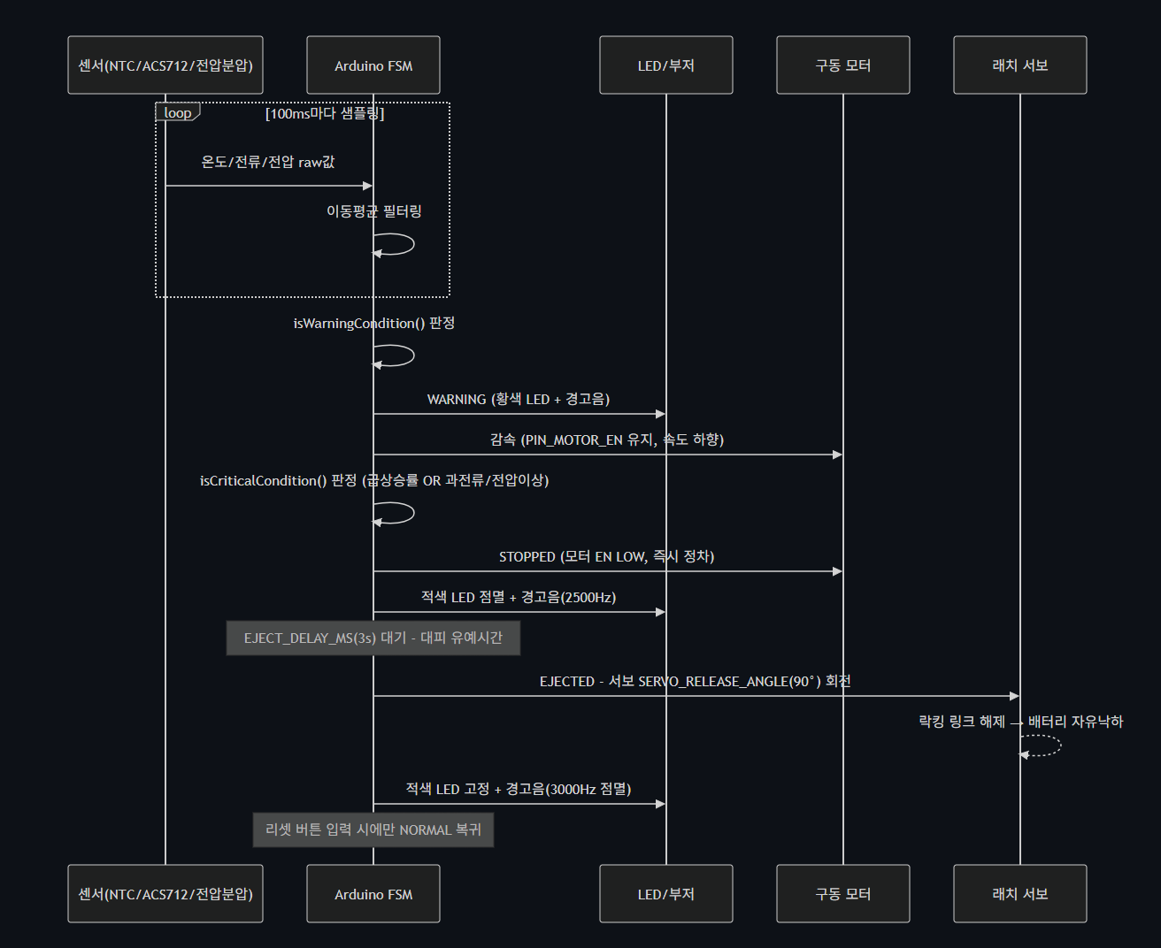
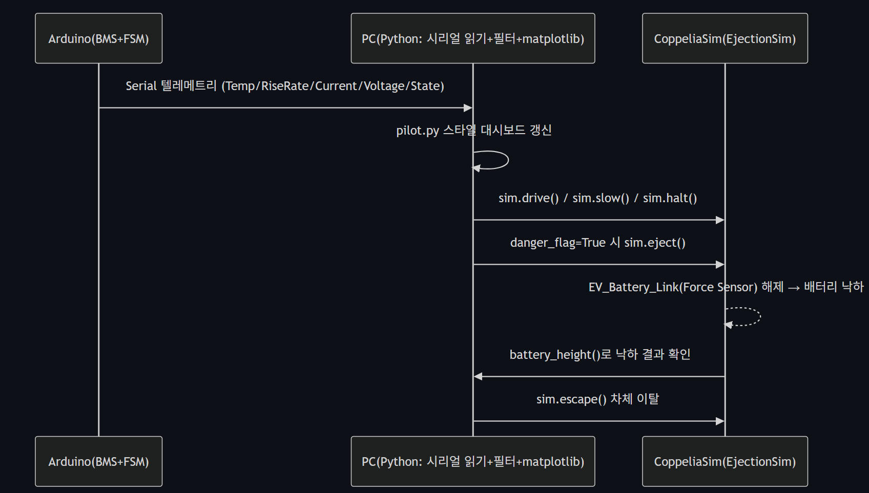
SECTION 04 09 / 11
6. 동작 시퀀스
통합 시퀀스
실 동작 시퀀스

Slide 13
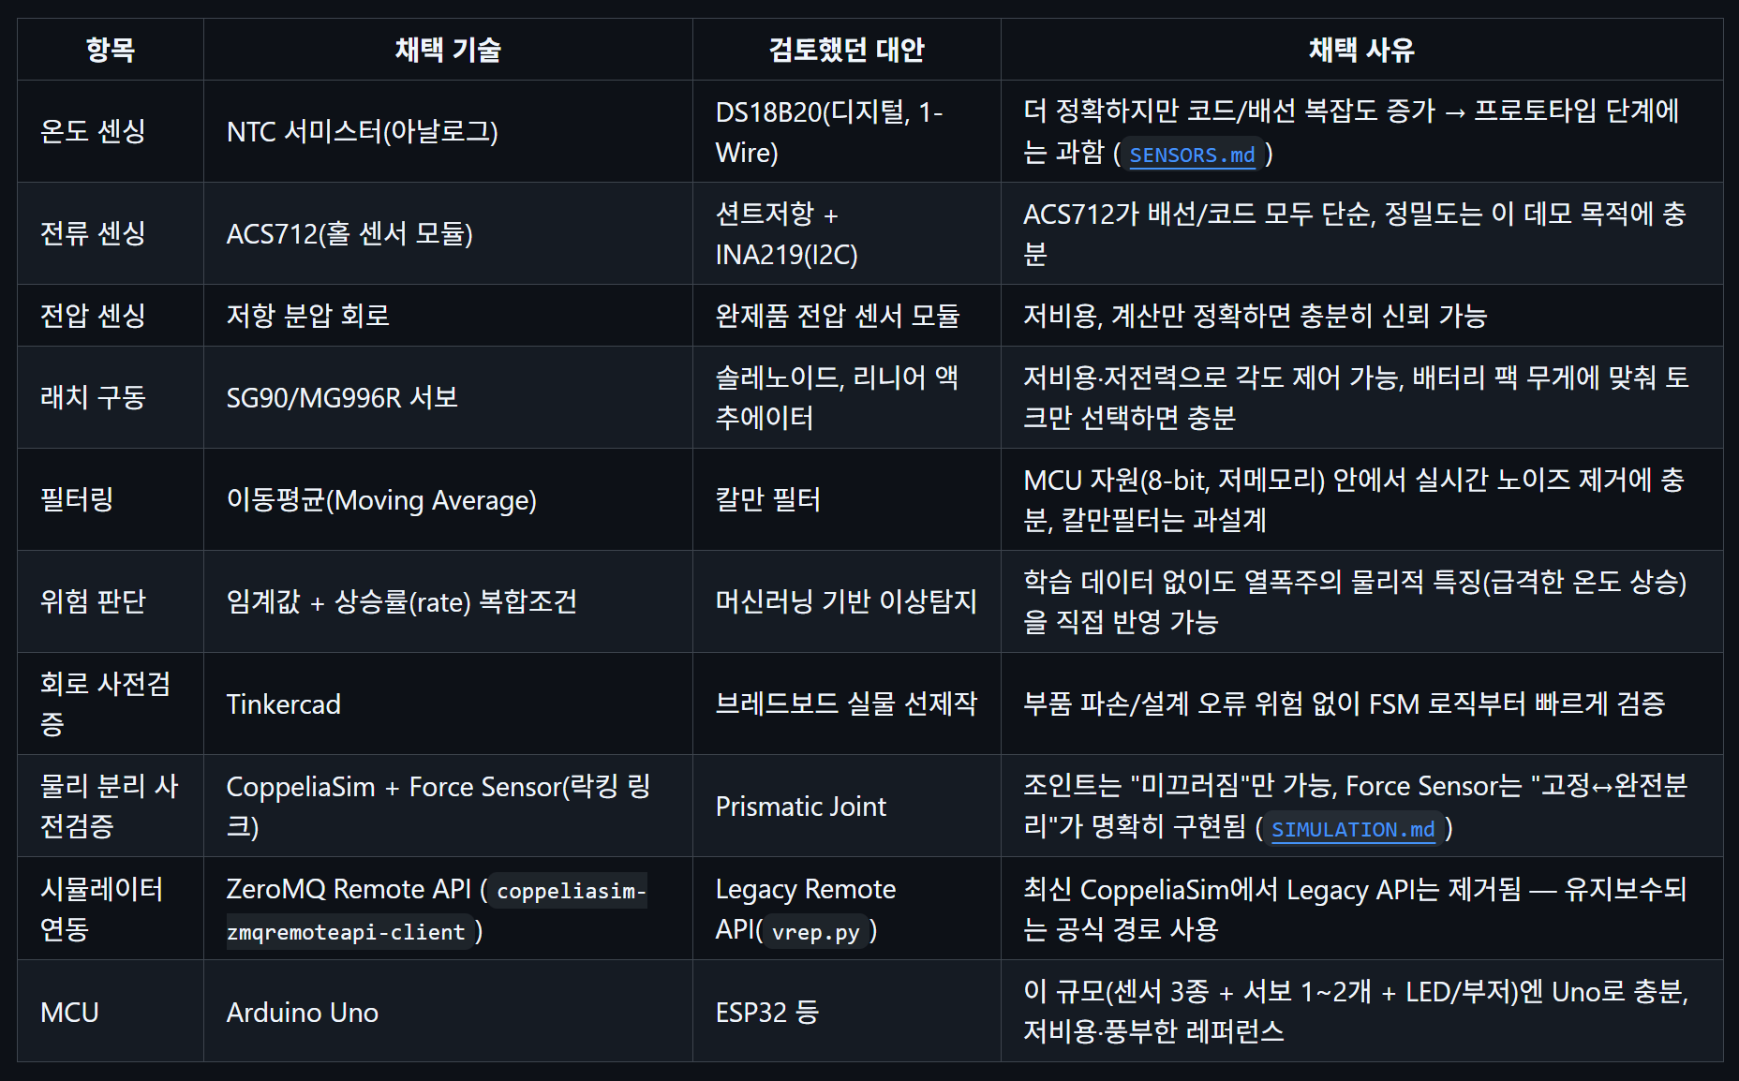
SECTION 04 09 / 11
7. 적정 기술 선택

Slide 14
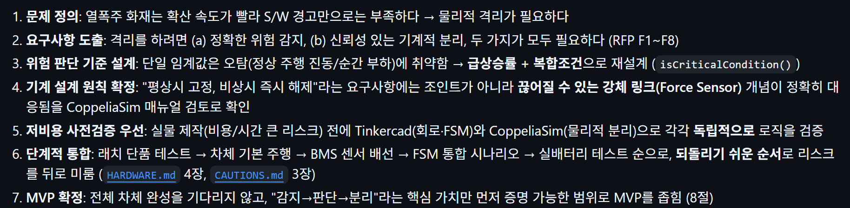
SECTION 04 09 / 11
8. 논리 전개 과정

Slide 15
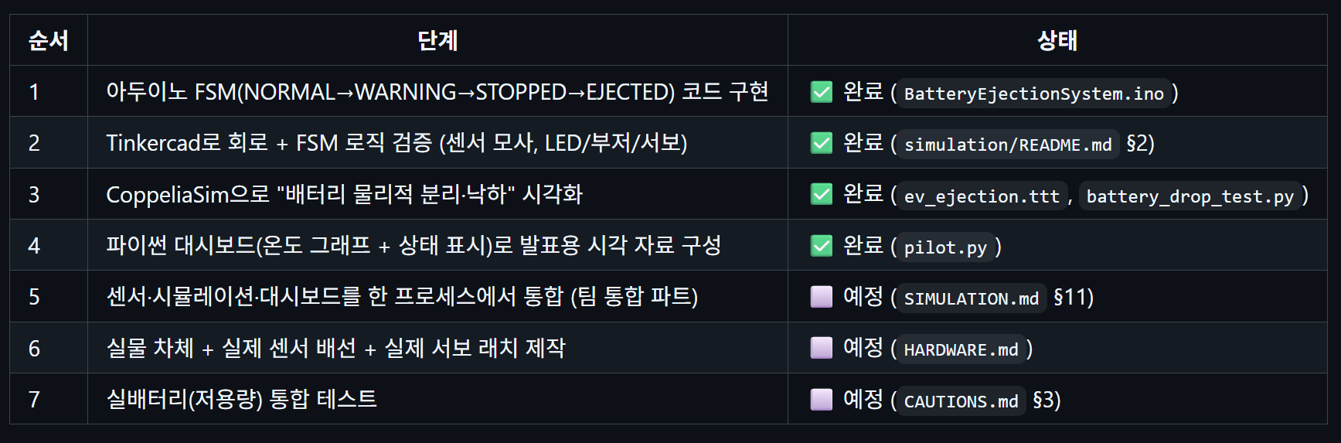
SECTION 04 09 / 11
9. 진행 과정

Slide 16




SECTION 05 10 / 11
10. 보완할 점 및 향후 계획
현재 한계점
최종 발표까지의 향후 계획(보완점)
1. 현재가상 시뮬레이션(Wokwi)을 통한 회로 및 제어 논리 검증만 완료된 상태로, 실제 주행 환경의 물리적 변수가 반영되지 않음.
2. 열폭주 전조 감지 시 배터리를 즉각 투하하는 기존의 방식은 주행 중인 도로 위 후행 차량에게 치명적인 2차 피해를 유발할 수 있음.
1.실제 아두이노 보드와 센서를 결합한 하드웨어 테스트베드를 구축하여 주행 및 센서 노이즈로 인한 오작동 여부를 교차 검증할 예정임.
2. 무조건적인 투하가 아닌, ‘예방 및 안전 격리’ 방향으로시스템을 고도화 시킬 예정임.

Slide 17



END

